Slide 1


HUSQVARNA
Nuevos productos
http://ambientedigital.sebrae-rs.com.br/Download/Arquivos/O_Produtor_Rural.pdf

Slide 2



Usuários de Motocultivadores
Usuarios y aplicaciones

Slide 3

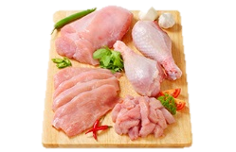

Aplicaciones Motocultivadores
Preparación del suelo
Producción de alimentos
Trabajos en aviario
Aves de exportación

Slide 4
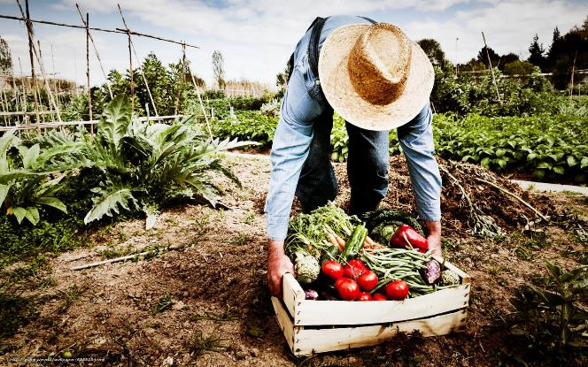
Producción de alimentos
Necesidades del productor
1- Apertura de nuevas áreas con la retirada de capa vegetal leñosa y aprovechamiento
2- Descompactación de suelo
3- Aplicación de correctivos de suelos
4- Abubación
5- Plantación
6- Irrigación
7- Limpieza entre cultivos
8- Pulverización
9- Cosecha

Slide 5
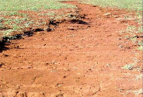


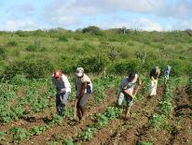
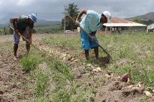
Producción de alimentos
Actualmente herramienta artesanal
Descompactación de suelo
Plantio
Limpieza
Cosecha

Slide 6
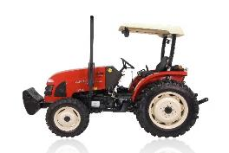

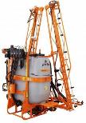
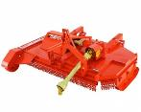
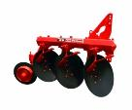
Producción de alimentos
Equipos actuales alto valor de inversión
1- Apertura de nuevas áreas con la retirada de capa vegetal leñosa y aprovechamiento
2- Descompactación de suelo
3- Aplicación de correctivos de suelos
4- Abubación
5- Plantación
6- Irrigación
7- Limpieza entre cultivos
8- Pulverización
9- Cosecha
Tractor
Pulverizador
Desbrozadora
Arado 3 disco

Slide 7
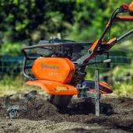

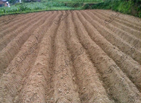

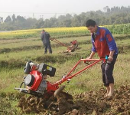
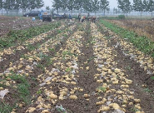


Producción de alimentos
Husqvarna campo
Descompactación de suelo
Plantio
Limpieza
Cosecha

Slide 8




MOTOCULTIVADORES
Especificaciones del motor | TR430D / TR530 | TF230 | TF338 | TF545D
Fabricante del motor | Subaru EX17/EX21 | Husqvarna | Husqvarna | Husqvarna
Recomendación de área | Aviários 4 núcleos 1200 m2 por núcleo | Descompactación de suelo 4000 m2 | Descompactación de suelo 6000 m2 | Descompactación de suelo 8000 m2 -
Cilindrada | 169 cm³/ 211 cm³ | 196 cm³ | 212 cm³ | 418 cm³
Potencia y rpm | 3,14 kW / 3,9 Kw @ 3600 rpm | 3,45 kW @ 3100 rpm | 3,6 kW @3100 rpm | 6,6 kW @3600 rpm
Volumen del tanque de combustible | 3.4 L | 3,6 L | 4,8 L | 5,5 L
Profundidad de corte | 15 cm / 18 cm | 30 cm | 30 cm
Ancho de trabajo | 43 cm / 53 cm | 75 cm | 95 cm | 110 cm
Aplicación | Aviários y cultivos | Preparación del suelo descompactación de suelo con productividad de 400 m2 horas | Preparación del suelo descompactación de suelo con productividad de 500 m2 horas | Preparación del suelo descompactación de suelo con productividad de 650 m2 horas

Slide 9









Línea de accesorios Moto cultivador
Conectores de accesorios
Lamina descompresora
Cosechadora de tubérculos
Rueda de metal
Arado
Lamina surcadora
Lámina de apertura de zanjas
Lámina carpina
Arado reversible

Slide 10
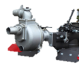
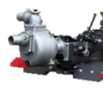
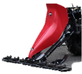
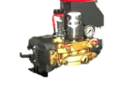
Accesorio sólo para TF 545D
Salida PTO
Bomba de agua 2 pulg
589527201
Bomba de agua 3 pulg
589527202
Cortador de pasto
589527501
Pulverizador
589527601

Slide 11
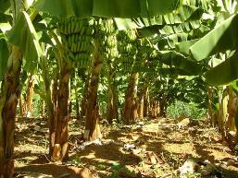
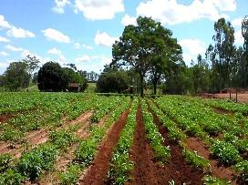
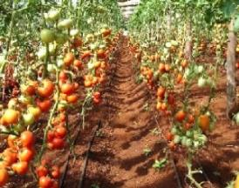
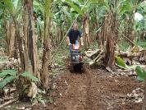
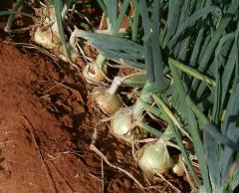
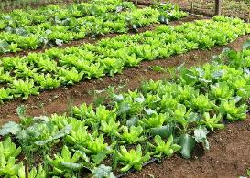
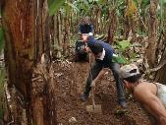
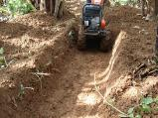
Motocultivador
Aplicación de la agricultura familiar
Banana
Yuca
tomate
Válvulas de desagüe
agua de lluvia
cebolla
Hortalizas

Slide 12

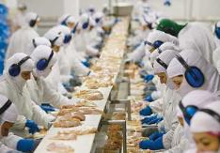
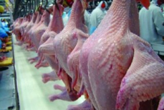
Producción de pollo
El proceso
Los integrantes (productores de aves) responsables del suministro de las aves a los mataderos frigoríficos necesitan las siguientes características del lote que se enviará:
1- Aves con patrón de peso y postura
2-Carcasa exenta de callosidades en los pies y en el pecho, siendo que todo este proceso en el aviario no debe exceder de 41 días.
¿Cómo minimizar o eliminar los efectos?
Los excrementos generados por las aves deben ser absueltos rápidamente por el suelo (cama de pollo) que se compone de paja de arroz y maravilla, si este excremento no es absuelto rápidamente por el suelo ocurrirá la formación de gases de amoníaco, esto hará que las aves busquen lugares más ventilados en el aviario. Esta circulación en un piso compactado, generará callosidad de pan y pecho del ave que descarta el ave para exportación. Además, estos gases también pueden generar enfermedades en la tráquea de las aves y por consecuencia la reducción de consumo de alimento y la conversión alimentaria generando grandes perjuicios al productor
calosidad en el pie 35 días
Inspección de las canales
Producto ok exportación

Slide 13
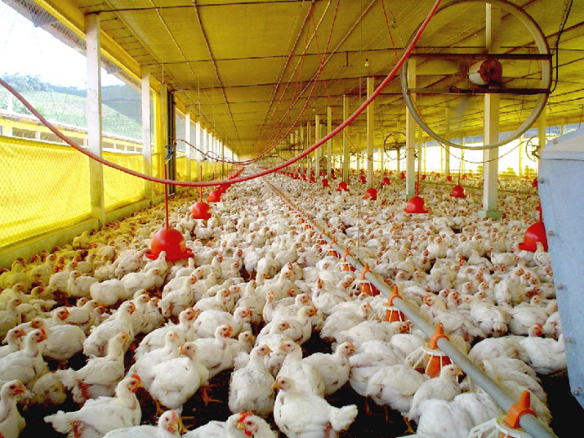
Pollo
Solo (compactación constante)

Slide 14
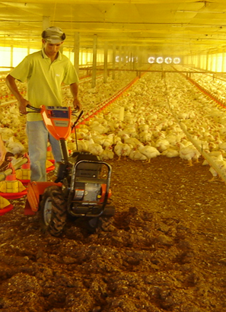

Pollo
Descompactación para la eliminación del gas amoníaco
El TR430 realiza el trabajo de descompactación y homogeneización de la (cama de pollo) facilitando la absorción de los nuevos excrementos generados por las aves
- 1200 m2 tiempo de trabajo entre 45 a 90 min
- Consumo de 1 litro de combustible hora
- Enxada rotativas reversas posibilita una mejor homogeneización
0,43m
45 min / 90 min
100 m
12 m

Slide 15
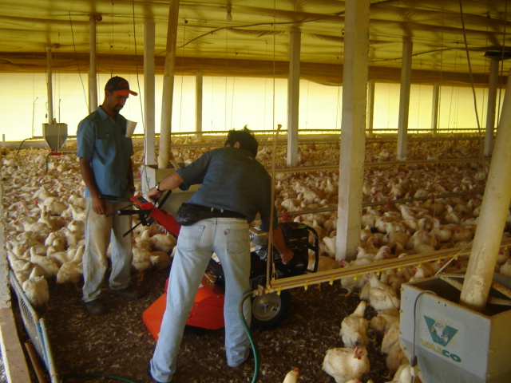
TR 430 prueba

Slide 16
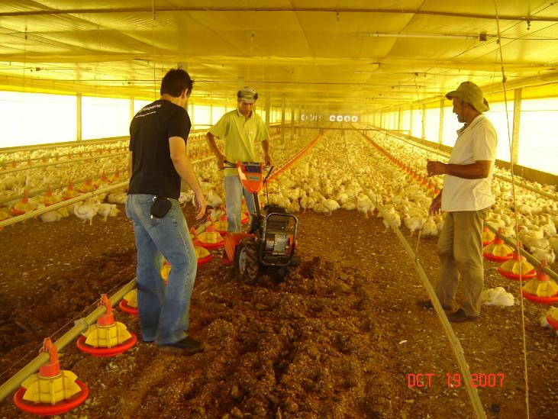
TR 430 verificação

Slide 17
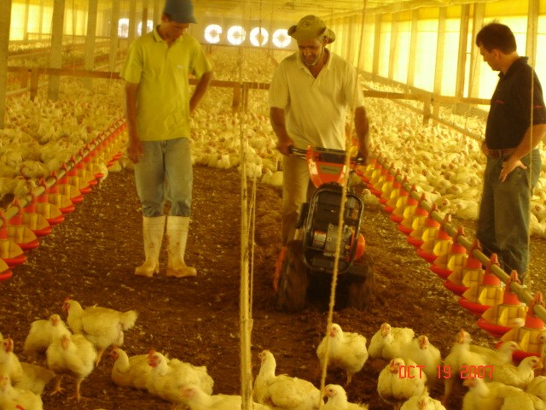
TR 430 aprobación

Slide 18
¿Por qué optar por el TR-430 para este servicio?
Desde 1998 operando en los integrados de Perdigão, Sadia, Aurora, Chapecó, Macedo y otros (varias unidades de comercia).
Alta productividad: Aviario (100x12m) en 45-90 min;
Bajo costo operacional: Consumo de 1,0 litro / hora;
Equipamiento robusto y de fácil mantenimiento: Bajo costo de mantenimiento;
Varios dispositivos de seguridad;
Equipamiento ligero y de fácil maniobra para el operador;
Mayor profundidad de aración: Rotación reversa de las azadas;
Bajo nivel de ruido para el operador y para las aves;

